Slide 1

Федеральное государственное бюджетное образовательное учреждение высшего образования «Московский государственный технический университет имени Н.Э. Баумана (национальный исследовательский университет)» (МГТУ им. Н.Э. Баумана)
Разработка базы данных и приложения для онлайн-мониторинга состояния
трасс и загруженности подъемников горнолыжного курорта.
Студент: Зайцева Алена Андреевна ИУ7-62Б
Научный руководитель: Гаврилова Юлия Михайловна

Slide 2
Цели и задачи
Цель – разработка базы данных для онлайн-мониторинга состояния трасс и подъемников горнолыжного курорта.
Задачи:
проанализировать существующие решения;
формализовать задачу и данные;
проанализировать способы хранения данных и системы управления базами данных;
выбрать наиболее подходящие для задачи тип БД и СУБД;
спроектировать и разработать базу данных;
реализовать программное обеспечение для доступа к данным посредством REST API;
провести исследование зависимости времени обработки данных от их объема и от распределения вычислений между базой данных и приложением.
‹#›

Slide 3
Анализ существующих решений
Название | Открытость трасс и подъемников | Очереди на подъемниках | Связи трасс и подъемников (сводная) | Связи трасс и подъемников (конкретизированная)
Газпром | + (список) | - | + (на карте) | -
Courchevel | + (на карте) | - | + (на карте) | -
Роза Хутор | + (список) | + (камеры) | + (на карте) | -
Ни одно из решений не отображает всю информацию, которую предполагается предоставлять в разрабатываемом приложении.
‹#›

Slide 4
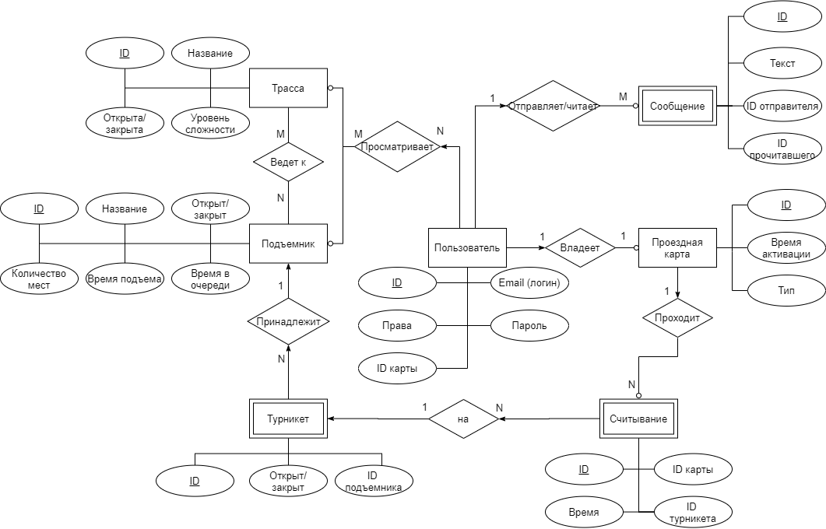
ER-диаграмма БД «Горнолыжный курорт» в нотации Чена

Slide 5
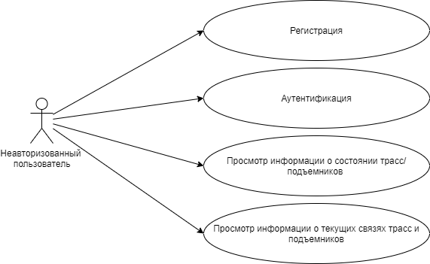
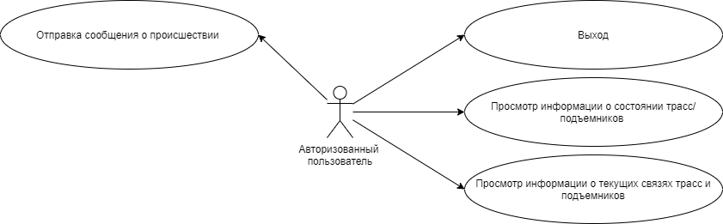
Типы пользователей (начало)
Выделено 4 типа пользователей:
неавторизованный пользователь,
авторизованный пользователь,
сотрудник лыжного патруля
администратор.

Slide 6
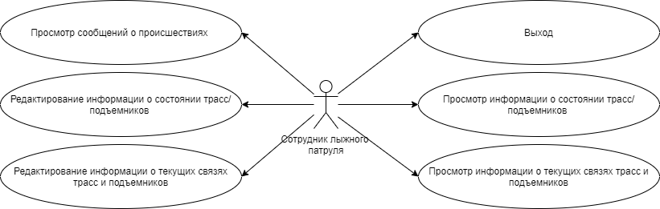
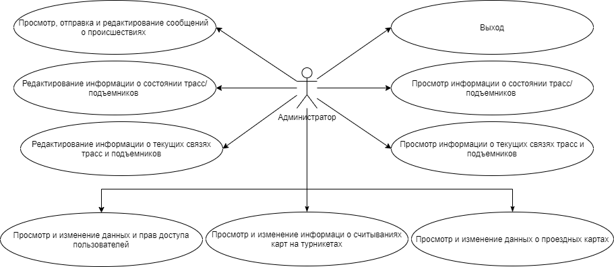
Типы пользователей (продолжение)

Slide 7
Классификация БД по месту хранения информации
Класс БД | Энергонеза- висимость | Надежность хранения данных | Ограничение размера объемом оперативной памяти | Скорость обработки данных | Пропускная способность
Традиционные: на устройствах постоянного хранения | + | + | - | ниже | ниже
Резидентные (in-memory): в оперативной памяти | - | +(при наличии репликации) | + | выше | выше
Для решения поставленной задачи был выбран класс резидентных БД

Slide 8
Выбор in-memory СУБД
Название | Поддержка строк и целых чисел | Вторичные индексы; триггеры или хранимые процедуры | Репликация данных
Memcached | - | - | -
Redis | + | - | +
Tarantool | + | + | +

Slide 9
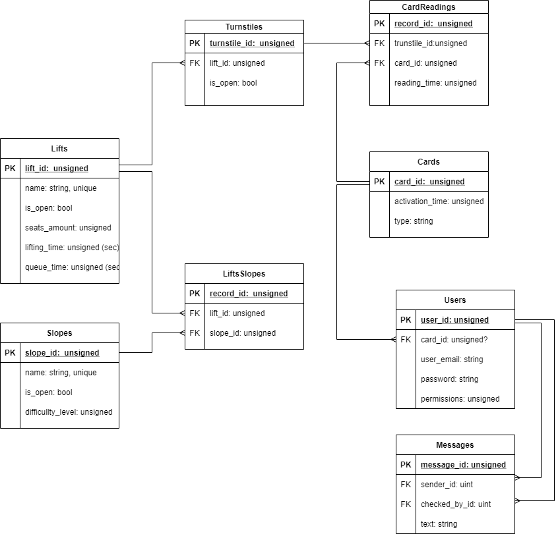
Диаграмма БД «Горнолыжный курорт»
БД хранит следующие таблицы:
трассы slopes;
подъемники lifts;
связи трасс и подъемников lifts_slopes;
турникеты turnstiles;
проездные карты cards;
считывания карт на турникетах подъемников card_readings;
сообщения messages;
пользователи users.

Slide 10
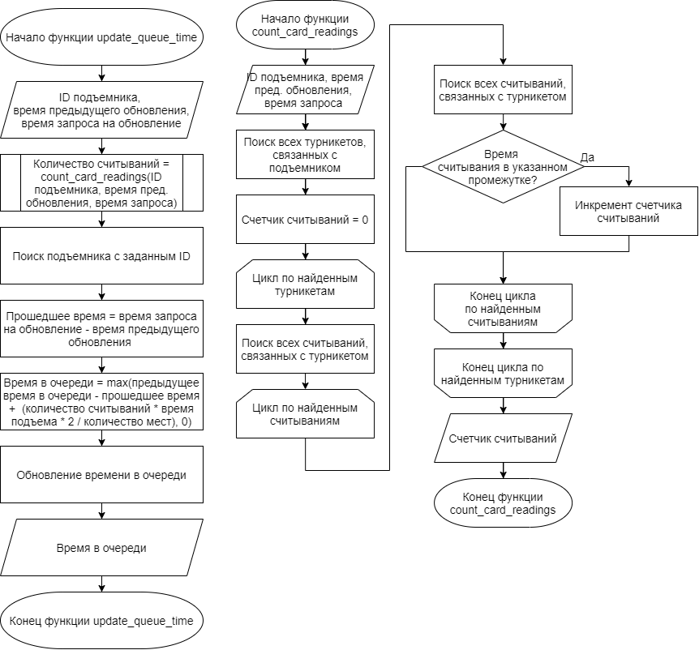
Алгоритм расчета времени в очереди на подъемник

Slide 11
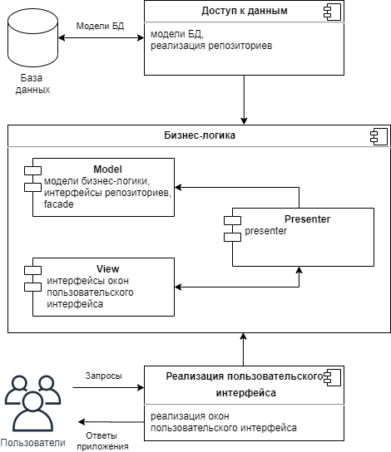




Архитектура приложения и стек технологий

Slide 12
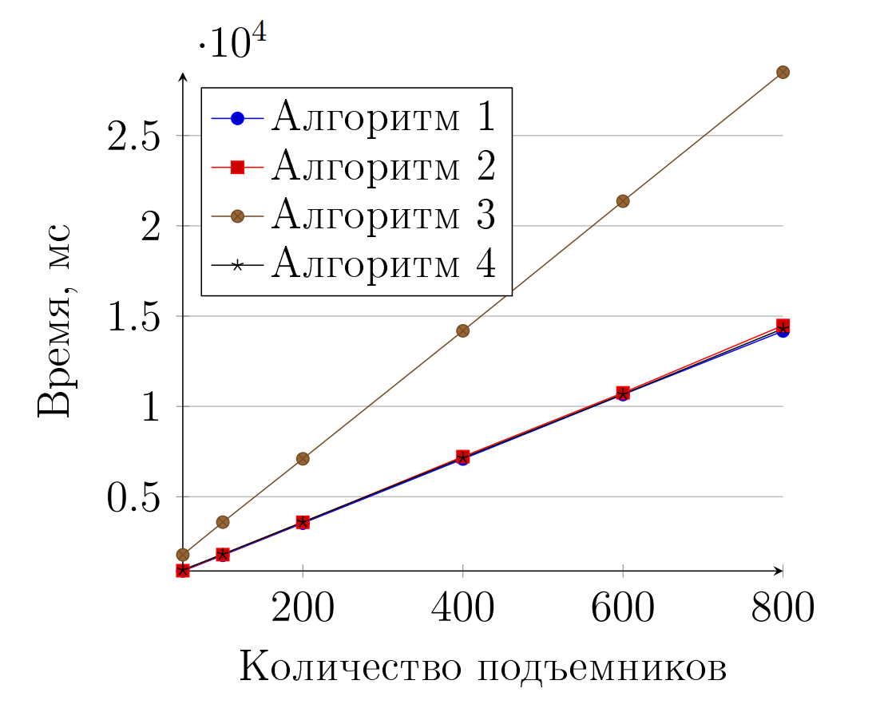
Исследование зависимости времени обработки данных от их объема и от распределения вычислений между БД и приложением.
В эксперименте сравнивается время обновления длительности ожидания в очередях к подъемникам в зависимости от:
их количества: 50, 100, 200, 400, 600, 800;
используемого алгоритма: пронумерованы в порядке убывания объема вычислений, производимых на стороне БД.
Время посчитано как среднее арифметическое 50 замеров.

Slide 13
Заключение
Цель курсовой работы достигнута, все поставленные задачи решены:
проанализированы существующие решения;
формализованы задача и данные;
проанализирована способы хранения данных и системы управления базами данных;
выбраны наиболее подходящие для задачи тип БД и СУБД;
спроектирована и разработана база данных;
реализовано программное обеспечение для доступа к данным посредством REST API;
проведено исследование зависимости времени обработки данных от их объема и от распределения вычислений между базой данных и приложением.
‹#›

Slide 14
Направления дальнейшего развития
Возможное дальнейшее развитие:
использование данных с видеокамер;
добавление информации о погодных условиях.
‹#›

Slide 15
Заключение
Цель курсовой работы достигнута, все поставленные задачи решены:
разработана базы данных для онлайн-мониторинга состояния трасс и подъемников горнолыжного курорта;
разработано программное обеспечение для доступа к данным;
проведено исследование зависимости времени обработки данных от их объема и от распределения вычислений между базой данных и приложением.
Возможное дальнейшее развитие:
использование данных с видеокамер;
добавление информации о погодных условиях.
‹#›

